Slide 1

中心研究文稿 · 第三号
住房产业“三链融合”白皮书
供应链、硬件与软件协同的 2030 图景
从“造房子”到“造产品、管资产、服务生活”
FDU-HPRC-WP-2026-03 二〇二六年八月 · 上海

Slide 2
五个核心判断
1. 政策已把房子重新定义为可制造的工业品与可治理的数据资产
2. 供应链从项目采购清单升级为“像造汽车一样造房子”的产品体系
3. 硬件把工地、房屋与家庭同时变成可感知、可执行的物理系统
4. 软件成为三链的操作系统：一模到底、一房一档、一生可管
5. 2030 年主线：保障房先行、更新场规模化、家庭智能体化、安全档案化
复旦大学住房政策研究中心 · 研究文稿第三号 FDU-HPRC-WP-2026-03
2

Slide 3
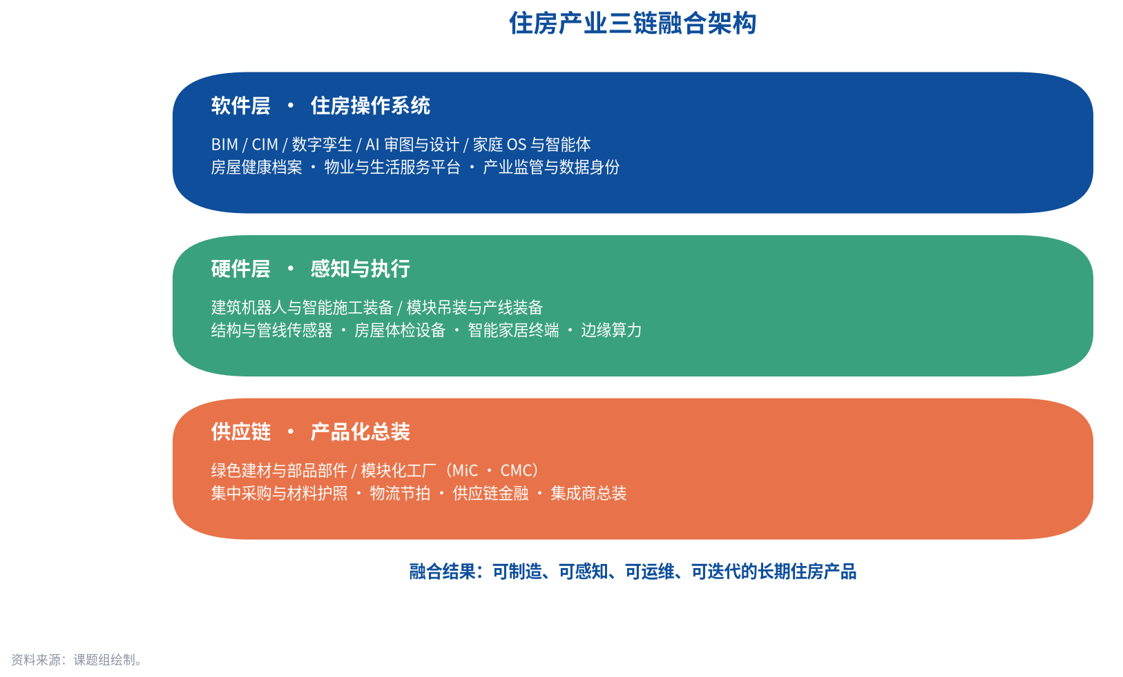
分析框架：供应链 · 硬件 · 软件必须长在一起
复旦大学住房政策研究中心 · 研究文稿第三号 FDU-HPRC-WP-2026-03
3

Slide 4
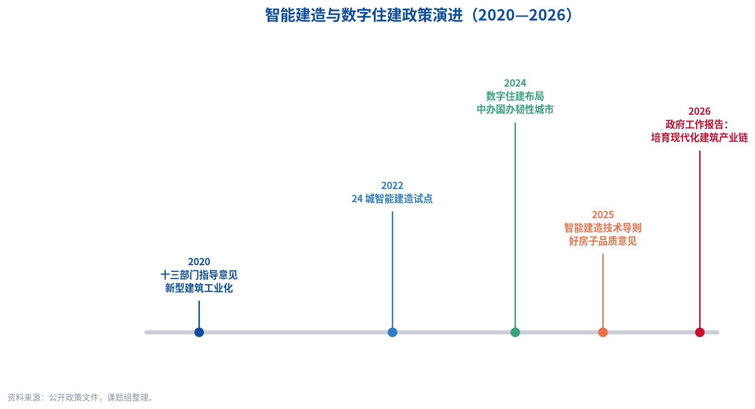
六年制度升级：从推广技术到培育产业链
复旦大学住房政策研究中心 · 研究文稿第三号 FDU-HPRC-WP-2026-03
4

Slide 5
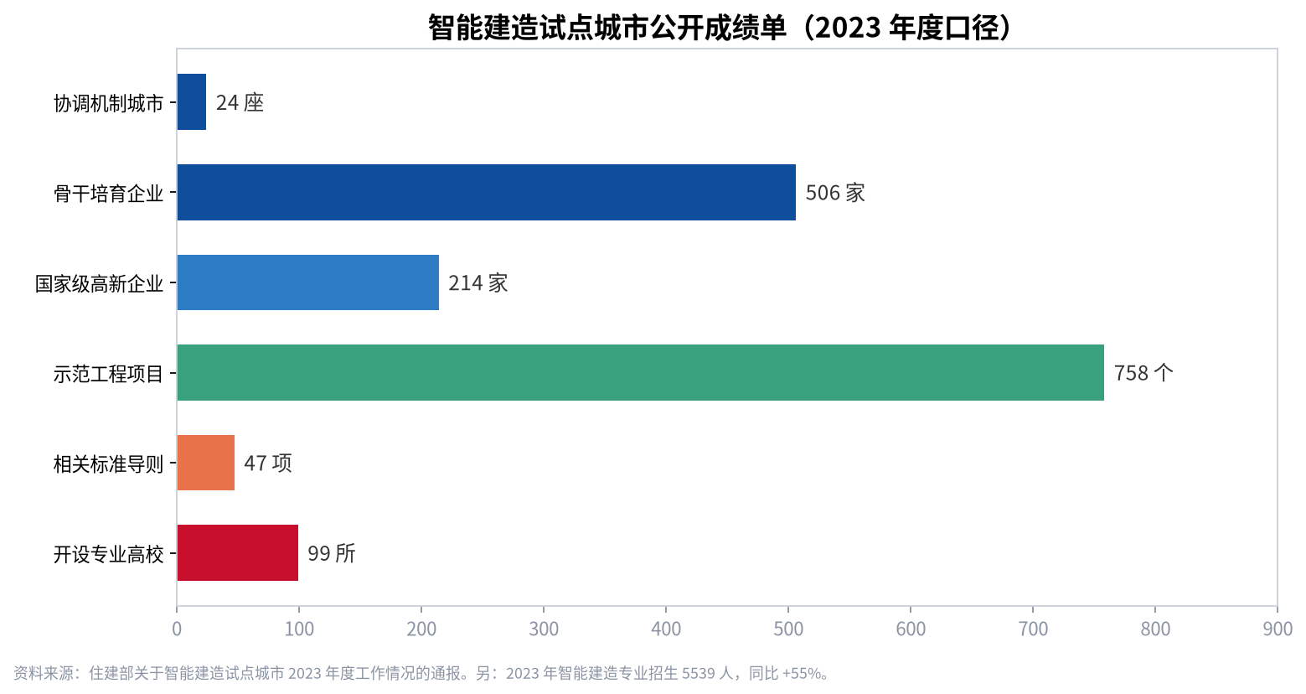
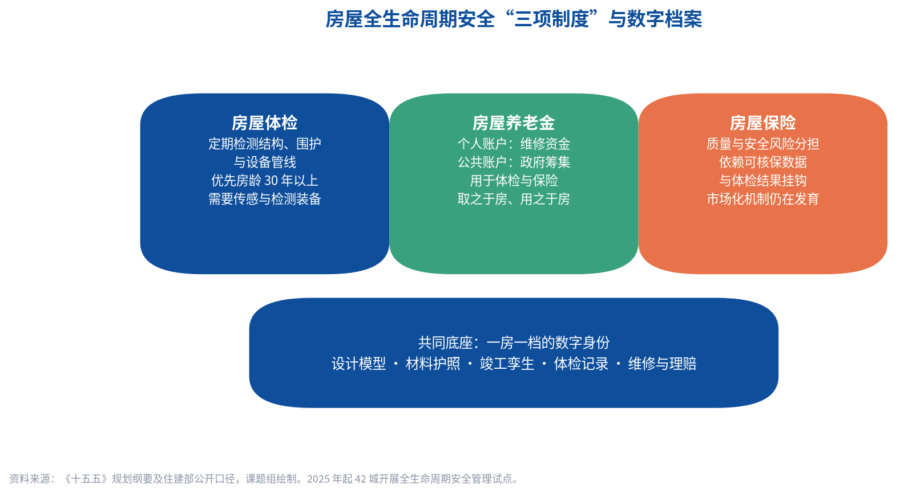
试点已经够用，缺的是验收、结算、保险与档案互认
复旦大学住房政策研究中心 · 研究文稿第三号 FDU-HPRC-WP-2026-03
5

Slide 6
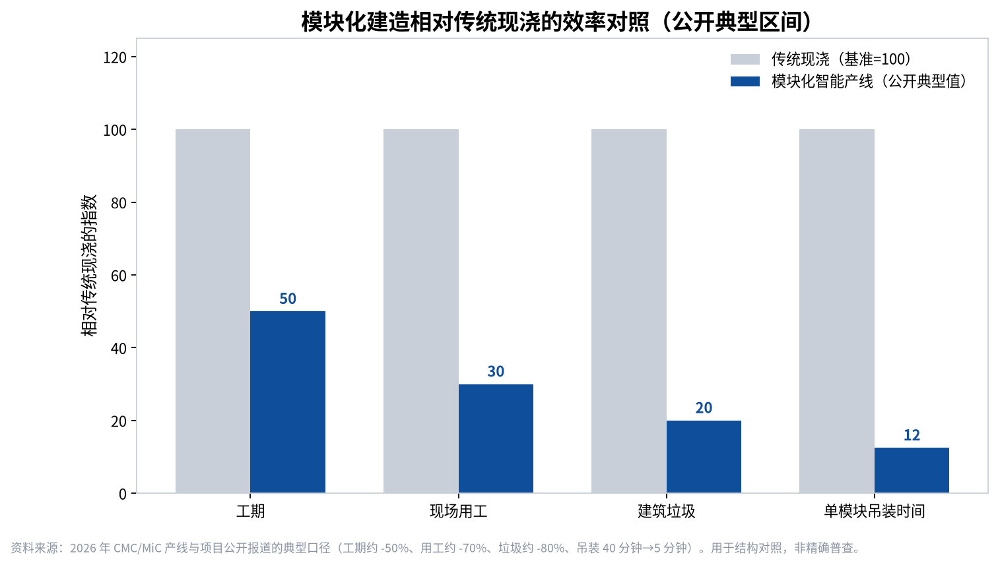
供应链现场：田林路交付 + 华南 CMC 产线
2026 年 6 月 17 日 上海徐汇田林路 65 弄交付 全国最大模块化城市更新 1044 户 · 2725 个混凝土模块 2026 年 8 月 6 日 华南首条 CMC 智能产线下线 用于深圳原拆原建试点 土地规则一旦写入装配式/ 模块化比例，供应链就必须 按产品而不是按项目投资产线。
复旦大学住房政策研究中心 · 研究文稿第三号 FDU-HPRC-WP-2026-03
6

Slide 7
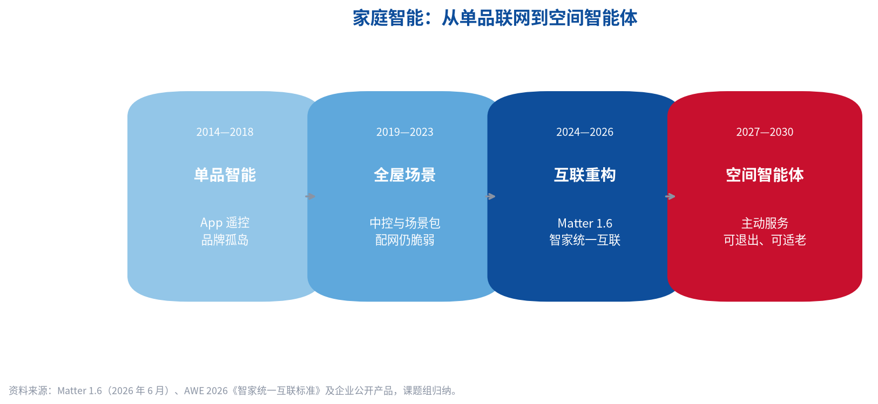
硬件三条验收尺子：工地 · 房屋 · 家庭
复旦大学住房政策研究中心 · 研究文稿第三号 FDU-HPRC-WP-2026-03
7

Slide 8
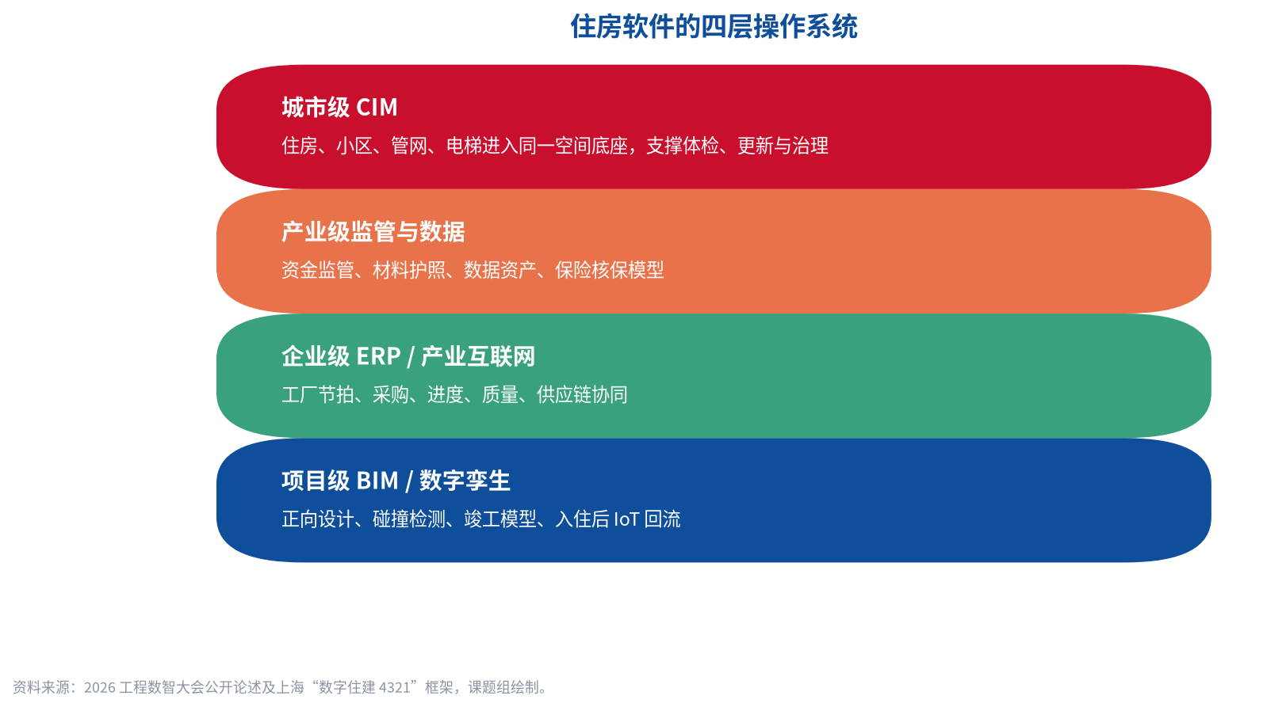
软件：从图纸工具到住房操作系统
复旦大学住房政策研究中心 · 研究文稿第三号 FDU-HPRC-WP-2026-03
8

Slide 9
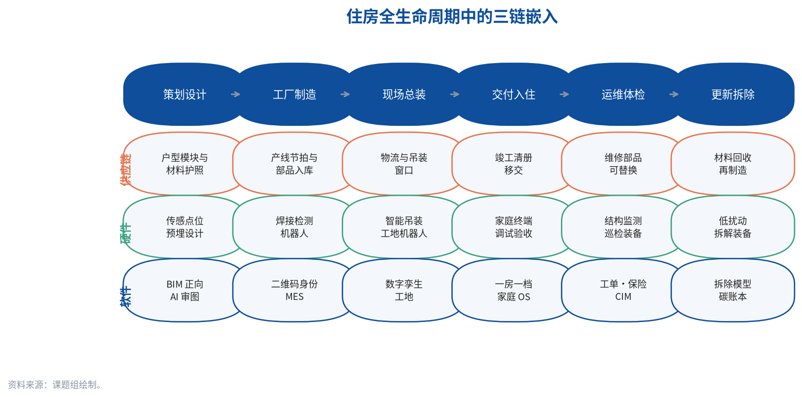
融合发生在场景：全生命周期嵌入三链
复旦大学住房政策研究中心 · 研究文稿第三号 FDU-HPRC-WP-2026-03
9

Slide 10
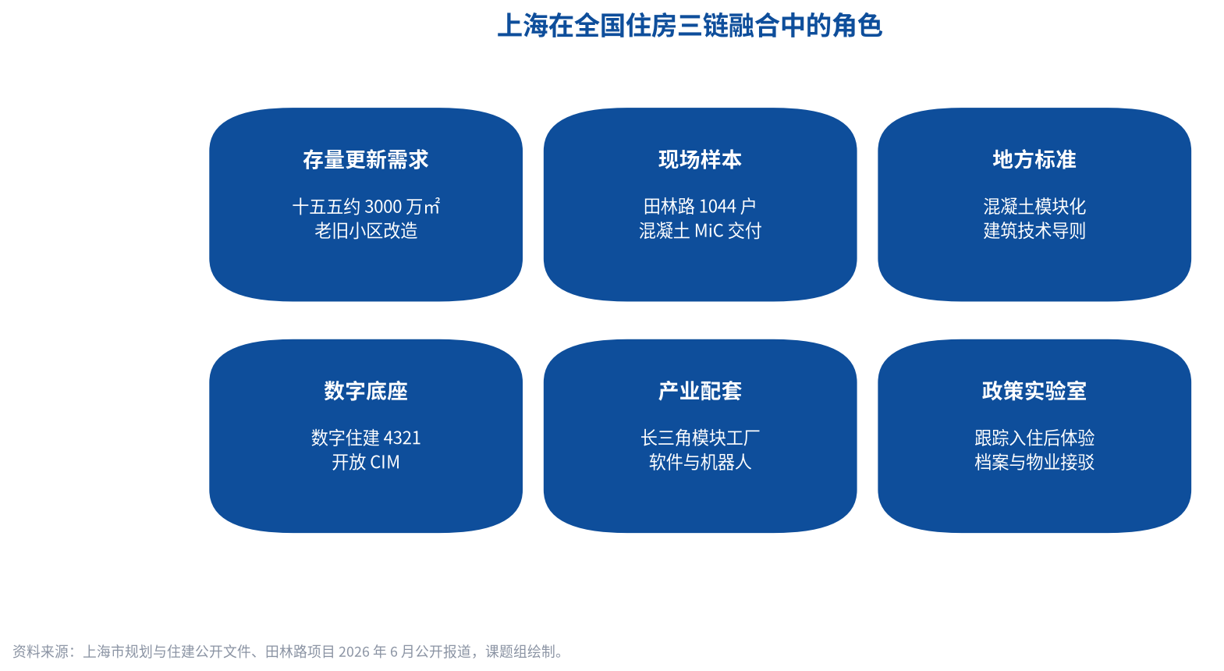
上海样本：超大城市的政策实验室
复旦大学住房政策研究中心 · 研究文稿第三号 FDU-HPRC-WP-2026-03
10

Slide 11
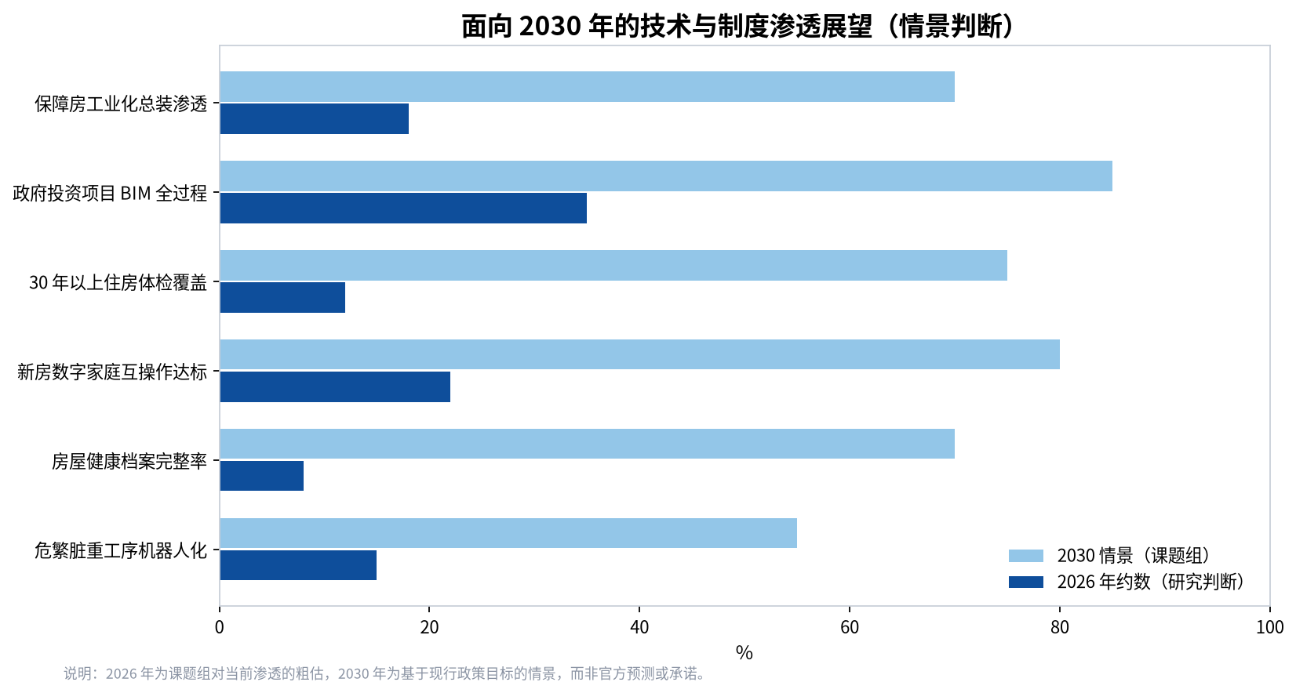
2030 图景：四条主线（情景判断，非官方预测）
复旦大学住房政策研究中心 · 研究文稿第三号 FDU-HPRC-WP-2026-03
11

Slide 12
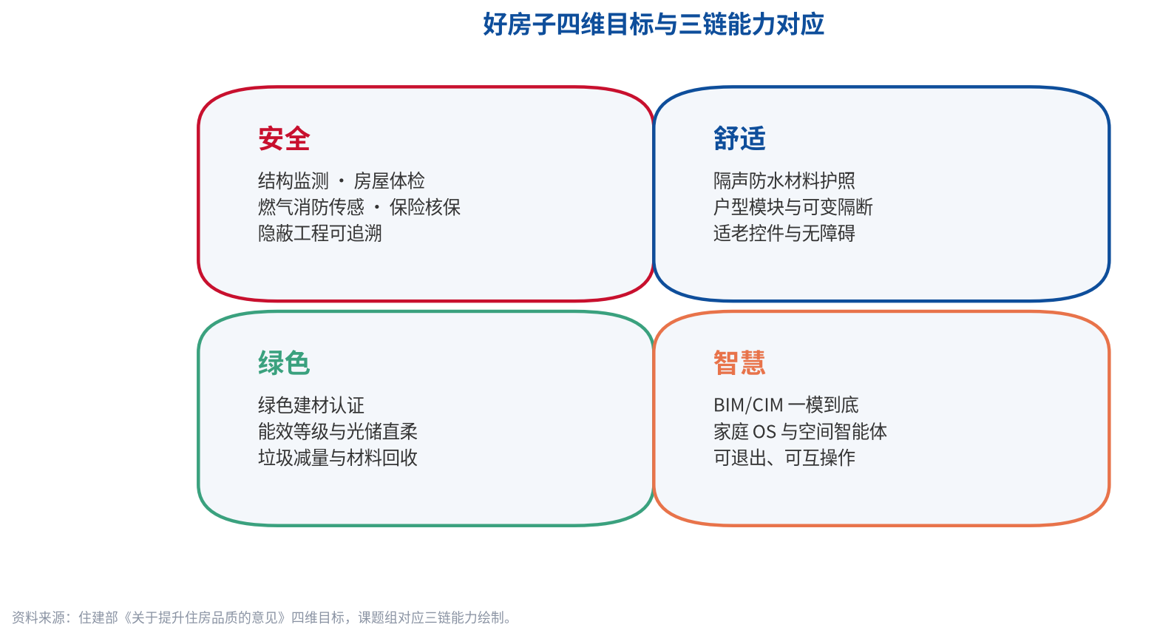
成功标志是体验指标，而不是展示馆
复旦大学住房政策研究中心 · 研究文稿第三号 FDU-HPRC-WP-2026-03
12

Slide 13
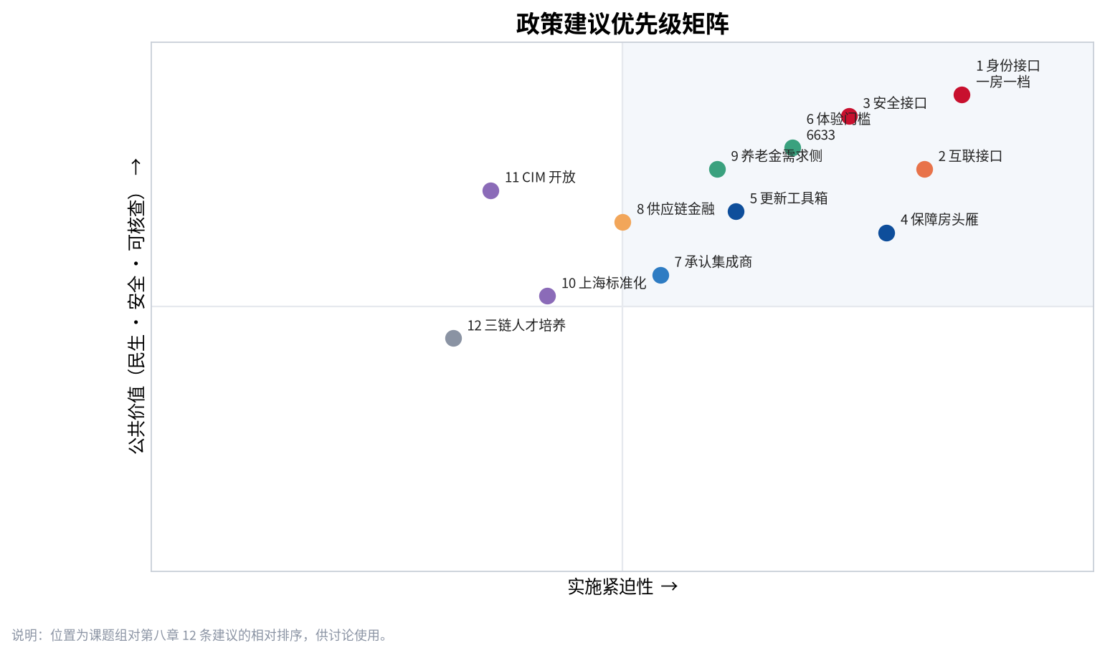
政策建议：先接口、再场景、后产业
政府最不该做的： 指定某一品牌机器人或音箱 政府最该做的： 规定住房作为工业品和 数据资产时必须具备的 接口、档案和可核查性能 12 条建议覆盖： 身份 / 互联 / 安全接口 保障房头雁与更新工具箱 集成商与供应链金融 CIM 开放与三链人才
复旦大学住房政策研究中心 · 研究文稿第三号 FDU-HPRC-WP-2026-03
13

Slide 14
结语
2030 年并不遥远。真正决定那一年住房面貌的， 不是又一次概念更新，而是我们此刻是否把 标准、档案、产线和人的接口写清楚。
复旦大学住房政策研究中心 Housing Policy Research Center, Fudan University
FDU-HPRC-WP-2026-03 · 2026 年 8 月 · 上海

